Slide 1
集合的基数
离散数学
马晓星
南京大学・计算机科学与技术系

Slide 2
提要
集合的大小与等势关系
不可数集与Cantor定理
优势关系与Bernstein定理
基数作为自然数的扩展

Slide 3
集合的“大小”
集合A的大小, 称为基数(Cardinality) ,
记作 |A|, 或者 card A.
“数得清”的我们就数元素个数
“数不清”的咋办?
“常识”不一定靠谱

Slide 4
反直觉的无限
Hilbert's Grand Hotel
啊?客满啦?
没关系，我让现在住在 k 号房间 的客人移到 k+1 号. 你就住进第 1号房间吧!
再来一百个、一千个客人？再来“无限”个？
“整体多于部分”不一定成立.

Slide 5




野人的智慧
大足野人生了一堆儿女，他想知道是女儿多还是儿子多。但他只会数到3...
康托尔老先生的两个集合里都有许多的元素，他想知道哪个大。但他只会数自然数...

Slide 6
等势关系
等势(Equipotent): 如果存在从集合A到B的双射，则称集合A与B等势.
记为: A≈B. 不等势记 A≉B.
等势的集合被认为“一样大”, 即|A|=|B|, 否则|A|≠|B|.
意味着：A，B中的元素可以“一一对应”.
要证明A≈B，只要找出一个从A到B的双射。
等势概念是对“靠数数判断大小一致”的推广
集合A“数得清”意味着存在自然数n, 使得 A≈ n

Slide 7
有限集与无限集
称S是有限集, 若存在自然数n与之等势. 否则称其为无限集或无穷集.
S是无限集 iff 存在S的真子集S'使得S与S’ 等势
⇒ S一定包含一个与自然数集合等势的子集M={a₀,a₁,a₂,...}
令S' =S-{a₀}, 可以定义 ƒ:S→S'如下: 对于任意 a_{i}∈M, ƒ(a_{i}) = a_{i+1}; 对于任意 x∈S-M, ƒ(x) = x. 显然这是双射，即S与其真子集S'等势。
⇐ 若S是有限集, 令|S|=n, 则对S的任意真子集S', 若|S'|=m, 必有m<n, 因此从S'到S的任一单射不可能是满射。

Slide 8
可数集
一个集合称为可数的(countable, 也称可列的) , 如果它与自然数集N的某个子集等势.
换言之, 存在它到N的一个单射.
与自然数集N等势的集合称为可数无限集.
可数集要么是有限集, 要么是可数无限集.
直观上说, 集合的元素可以按确定的顺序线性排列, 所谓“确定的”顺序是指对序列中任一元素，可以说出它“前”、“后”元素是什么。

Slide 9
可数集
整数集(包括负数)与自然数集等势:
这个技巧可以很容易地推广, 用以证明有限个可数集的并集仍然是可数的. 但是无限个可数集的并集呢?

Slide 10
可数个可数集的并集仍然可数
所有的自然数对构成的集合可数:
...
<0,0> <1,0> <2,0> <3,0> <4,0>
<0,1> <1,1> <2,1> <3,1>
<0,2> <1,2> <2,2>
<0,3> <1,3>
<0,4>
...
...
...
<0,0>, <0,1>, <1,0>, <0,2>, <1,1>, <2,0>, <0,3>, ......

Slide 11
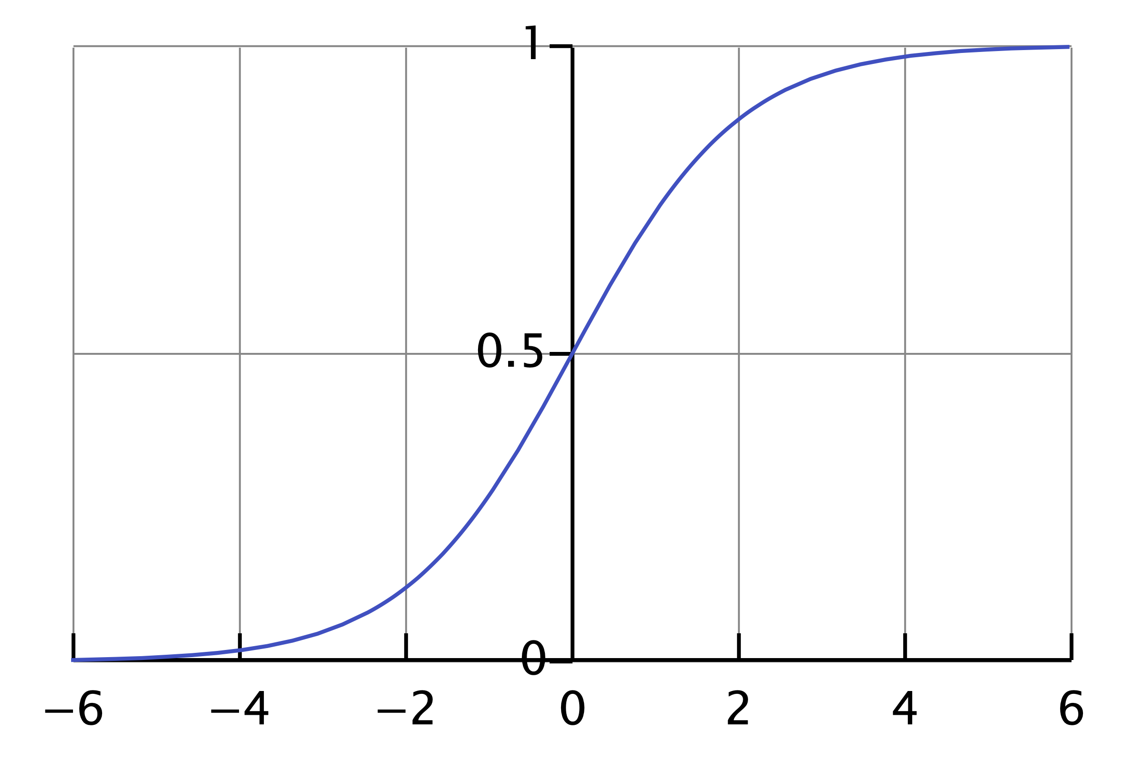
证明无限集等势的例子
(0,1)与整个实数集等势
双射:
还有很多 sigmoid functions, 例如
Notes:
f:(0,1)\rightarrow \mathbf R: f(x) = tan(\pi{x}-\frac{\pi}{2})

Slide 12
证明无限集等势的例子
对任意不相等的实数a,b(a<b), [0,1]与[a,b]等势
双射:
(这实际上意味着:任意长的线段与任意短的线段等势)
Notes:
$f:[0,1] \rightarrow [a,b]: f(x) =(b-a)x+a $

Slide 13
直线上的点与平面上的点一样多

Slide 14
那么, 是否所有无限集合都等势?

Slide 15
实数集合不可数
(0,1)不是可数集 //注意:(0,1)与实数集合等势
“对角线”证明法 假设(0,1)中的元素可以线性排列:
则可构造 0.b₁b₂b₃b₄… (b_{i}≠b_{ii}), 它不在这个序列中.
实数集合的基数记为 |R| = 𝔠 (mathematical fraktur c)
Notes:
MATHEMATICAL FRAKTUR SMALL C

Slide 16
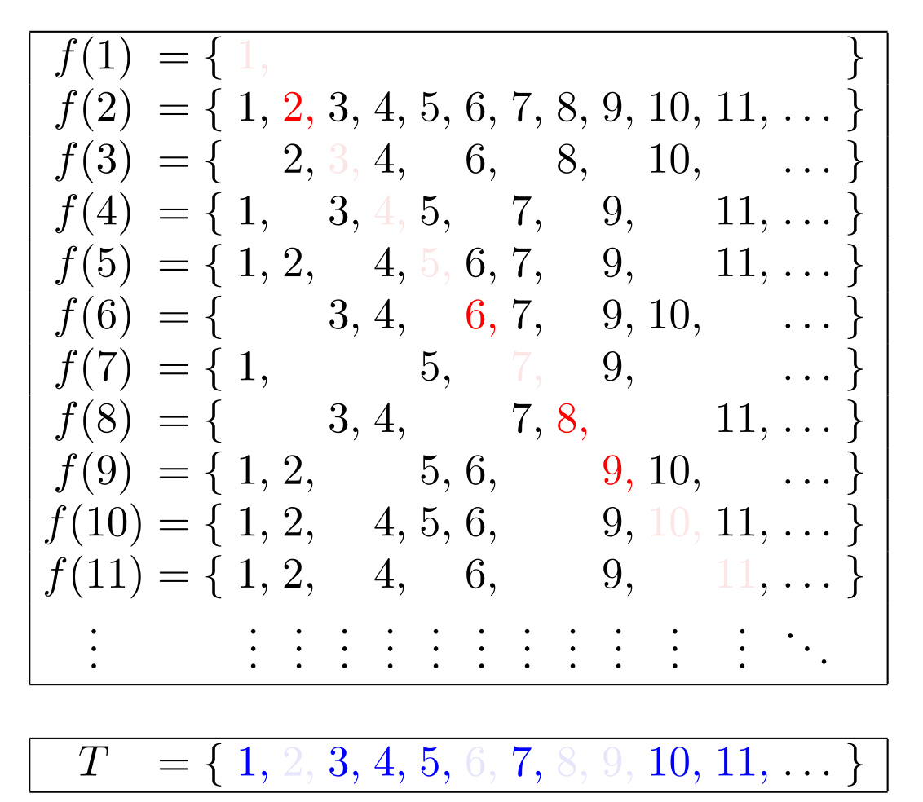
康托尔定理(Cantor's theorem)
任何集合与其幂集不等势, 即: A≠ρ(A)
证明要点:
设 g 是从A到ρ(A)的函数， 构造集合 B={x∈A | x∉ g(x)}, 则B∈ρ(A)， 但不可能存在x∈A，能满足 g(x)=B，因为， 如果有这样的x₀, 则 x₀∈B当且仅当 x₀∉B。 因此, g 不可能是满射. ∎
右例: f: N→ ρ(N); T={n∈N | n∉f(N)}
是一个对角线证明.

Slide 17
存在不可计算的函数
可计算函数
简单地说就是存在一个计算机程序可以计算这个函数
函数集合 就不可数.
可用对角线证明法.
但是不同的程序的个数是可数的.
长度有限的string的个数是可数的.
Notes:
\mathbf{N}^{\mathbf{N}}=\{f|f:\mathbf{N}\rightarrow \mathbf{N}\}

Slide 18
既然有不等势的无限集合,
如何比较其相对“大小”?

Slide 19
优势关系
如果存在从集合A到集合B的单射，则称“集合B 优势于集合A”，记为 |A|≤|B| 或 A≼•B
如果集合B优势于集合A，且B与A不等势，则称 “集合B真优势于集合A”，记为|A|<|B|或A≺•B
实数集真优势于自然数集
对任意集合A，A的幂集真优势于集合A

Slide 20
集合优势关系的性质
根据单射的性质, 可以得到
对于任意集合A, 有|A| = |A| (自反性)
显然.
若|A| ≤ |B| 且 |B| ≤ |C|, 则 |A| ≤ |C| (传递性)
单射的复合仍然是单射.
若|A| ≤ |B| 且 |B| ≤ |A|, 则 |A| = |B| (反对称性)
这个需要仔细证明: Bernstein定理

Slide 21
Cantor-Schröder-Bernstein Theorem
定理: 若 |A|≤|B| 且 |B|≤|A|, 那么 |A|=|B|.
证明要点: 可设 f:A→B 和 g:B→A 为单射, 我们将构造双射 h:A→B . 考虑反复应用这两个函数, 及其逆(部分函数) 所得的链
该链条往右无限延伸. 但我们考虑往左的各种情况: (1) 链条进入循环; (2) 链条无限延伸不循环; (3) 链条停在A中, 即到达某个x但g⁻¹(x)无定义;
(4) 链条停在B中.
同时, 请注意, 每个A或B中的元素都在唯一的链条中.
Notes:
\cdots \rightarrow f^{-1}(g^{-1}(x)) \rightarrow g^{-1}(x) \rightarrow x \rightarrow f(x) \rightarrow g(f(x)) \rightarrow \cdots
Ref: http://www.cs.cornell.edu/courses/cs2800/2017fa/lectures/lec14-cantor.html

Slide 22
续上页
构造h: h(x) = f(x) 如果x在(1),(2),(3)种的链中, 否则 h(x) = g⁻¹(x) .
注意, 在第(4)种情况下, 是g⁻¹(x)有定义的, 否则是第(3)种情况.
现证明h是双射:
h(x)是单射: 假设h(x₁) =h(x₂). 注意此时x₁和x₂必在同一个链条中. 若在(1),(2),(3)种的链中, 则 f(x₁) =h(x₁)=h(x₂) =f(x₂) 又f是单射, x₁ = x₂
若在第(4)种链中, 则 h(x₁) = g⁻¹(x₁), h(x₂) = g⁻¹(x₂)即
x₁ = g(h(x₁))=g(h(x₂))= x₂
h(x)是满射: 对于任意的y∈B, 考虑包含y的链条.
若y在(1),(2),(3)种的链中, 则必有某个x使得 f(x)=y, 又x和y在同一个链条中, 有h(x) = f(x) =y
若在第(4)种链中, 则h(g(y))=y.
于是h是双射, |A|=|B|. ∎
Notes:
存在 y₁使得 x₁ = g(y₁); 同理存在 y₂使得 x₂ = g(y₂);

Slide 23
优势的反对称性用于证明等势
证明实数集的两个子集(0,1)和[0,1]等势。 􏰣 直接找双射不太容易
麻烦!

Slide 24
优势的反对称性用于证明等势
证明实数集的两个子集(0,1)和[0,1]等势。 􏰣
分别找两个一对一的映射往往比找一个双射容易

Slide 25
实数集与ρ(N)等势
[0,1)≈{0,1}^{N} 从而 R≈ρ(N)
[0,1)中的数唯一地表示为0.b₁b₂b₃b₄...
􏰣 不容许连续无数个1，比如1/2=0. 1000... (不用0.0111...)
f: [0,1)→{0,1}^{N} f(0.b₁b₂b₃b₄...) = b_{1,} b_{2,} b_{3,} b₄... 是一个单射.
g:{0,1}^{N} → [0,1) g(b_{1,} b_{2,} b_{3,} b₄...) = 0. b₁b₂b₃b₄... 是一个单射 // 0. b₁b₂b₃b₄... 看作10进制
根据Bernstein定理，得证
Notes:
// 0. b₁b₂b₃b₄... 看作10进制 避免了 0.011111111... 和 0.1000000000的重复问题

Slide 26
回顾：冯·诺伊曼的自然数
自然数集合 N ：
…
0, 1, 2, 3, … ω, ω+1, ω+2, ω+3, … 2 ω, ω+1, ω+2, ω+3, …
自然数的序数扩展

Slide 27
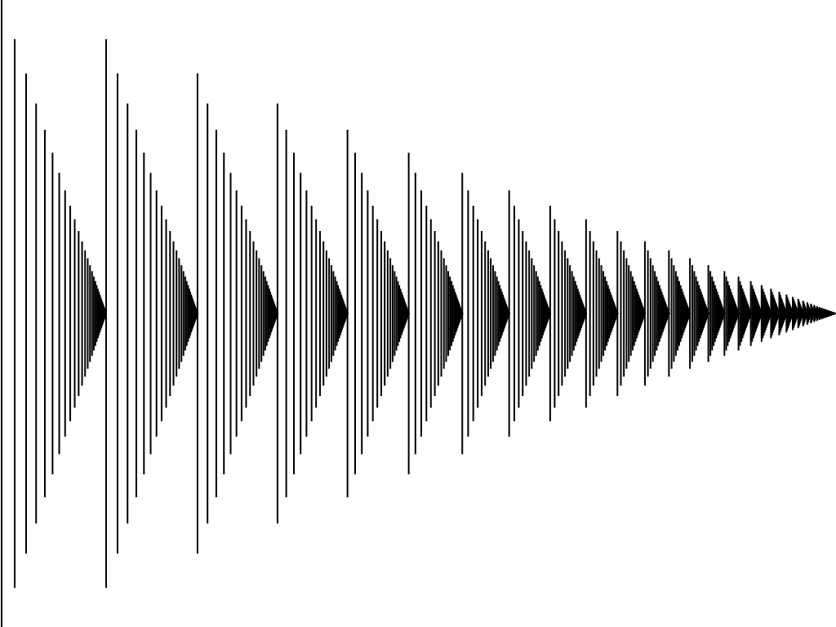
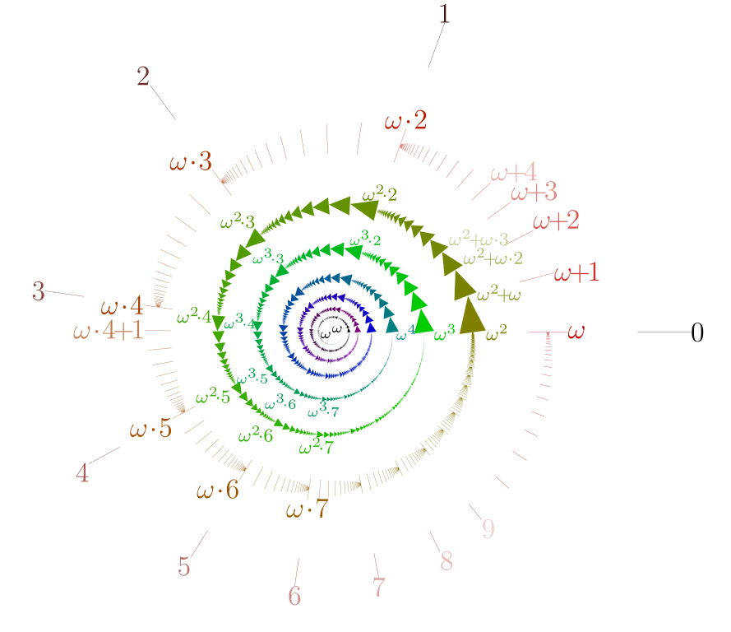
序数
0, 1, 2, 3, … ω, ω+1, ω+2, ω+3, … 2 ω, ω+1, ω+2, ω+3, …
有兴趣自行了解,
本课程不做要求
自然数的序数扩展(ordinal numbers)
Notes:
小明和小强： 我有一颗糖！我有两颗！我有三颗！… 我有无数颗！不管怎样，我都比你多一颗！

Slide 28
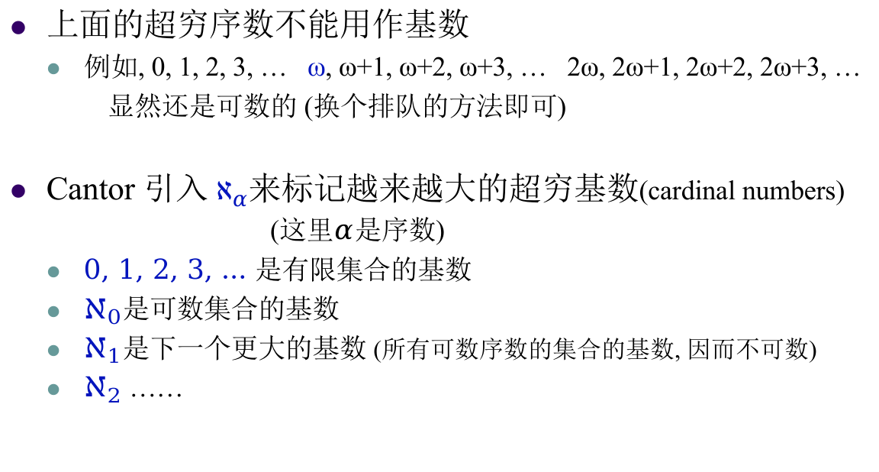
基数作为自然数的扩展
上面的超穷序数不能用作基数
例如, 0, 1, 2, 3, … ω, ω+1, ω+2, ω+3, … 2ω, 2ω+1, 2ω+2, 2ω+3, …
显然还是可数的 (换个排队的方法即可)
Cantor 引入 א_{𝛼}来标记越来越大的超穷基数(cardinal numbers) (这里𝛼是序数)
0, 1, 2, 3, … 是有限集合的基数
$ℵ_{0}$是可数集合的基数
$ℵ_{1}$是下一个更大的基数 (所有可数序数的集合的基数, 因而不可数)
$ℵ_{2}$ ……
有兴趣自行了解,
本课程不做要求

Slide 29
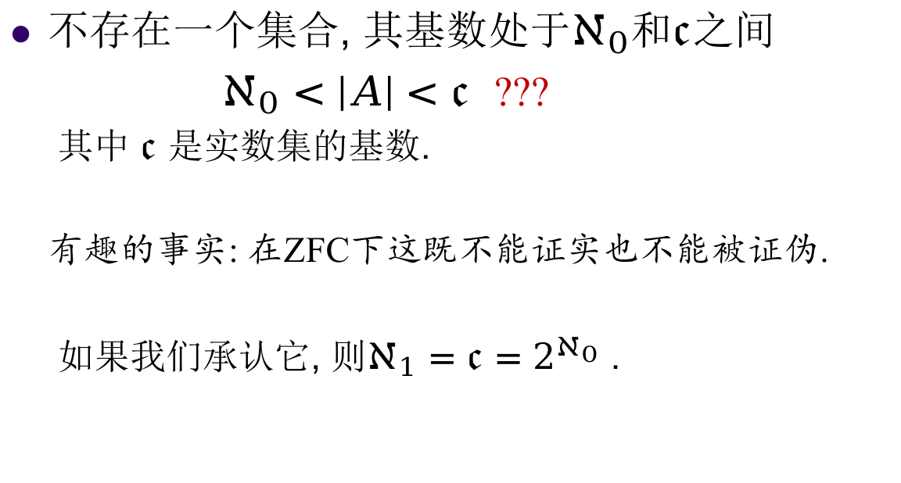
连续统假设
不存在一个集合, 其基数处于$ℵ_{0}$和$𝔠$之间
$ℵ_{0}<\left|A\right|<𝔠$ ???
其中 $𝔠$ 是实数集的基数.
有趣的事实: 在ZFC下这既不能证实也不能被证伪.
如果我们承认它, 则$ℵ_{1}=𝔠=2^{ℵ_{0}}$ .

Slide 30

基数作为自然数的扩展
？
平面上的曲线
实数集
这些是啥
可数无限集
可以想象的世界
有限的n
直觉感知 的世界.

Slide 31
小结
无限集比大小的工具: 等势与优势
有限集、无限集、可数集、不可数集
Cantor定理, Bernstein定理
基数与序数在超穷情况下不一致

